Slide 1

NÁZEV: VY_32_INOVACE_19_Zimní radovánky s měkkými souhláskami
NÁZEV ŠKOLY: Základní škola Hnátnice, okres Ústí nad Orlicí
AUTOR: Jana Hofrichterová
TÉMA SADY: Český jazyk pro 2. a 3. ročník
ČÍSLO PROJEKTU: CZ.1.07/1.4.00/21.1871
DATUM: 29. 1. 2012

Slide 2

Anotace
DUM pro 2. ročník
materiál je určen k výuce a procvičení měkkých souhlásek
po prezentaci měkkých souhlásek a slabik (snímky 3, 4) si na snímcích 5, 6, 7, 10 a 12 děti hravou formou procvičují pravopis i/í po měkkých souhláskách
snímky 10 a 12 lze vytisknout a použít jako pracovní listy

Slide 3

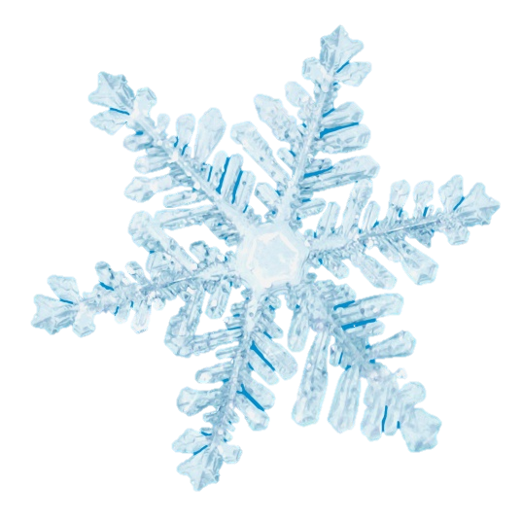

v
Mekké souhlásky
č
ž
ť
c
ř
ň
j
ď
š

Slide 4
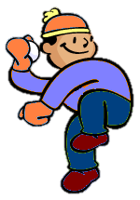
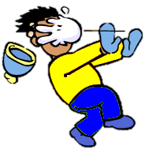
v
Mekké slabiky
ji
di
ši
ři
ti
ži
ni
i
či
ci

Slide 5
Pomůžeš klukovi vybrat si správné sáňky? Jedině ty, na kterých je slovo s i/í po měkké souhlásce, budou dobře jezdit. Klikni na ně.
žirafa
citron
mísa
hřib
Jitka
šípek
oči
bílek
hodit

Slide 6
kříž
nic
dívka
Kdo vyhraje závod ve slalomu na lyžích?
Klikni na lyžaře, který má na dráze praporky se slovy, ve kterých je i/í doplněno správně.
křída
břicho
oči
košík
ríže
uši
šati
šije
noti
jih
smetí
najít

Slide 7
kříž
nic
dívka
křída
břicho
oči
košík
ríže
uši
šati
šije
noti
jih
smetí
najít

Slide 8
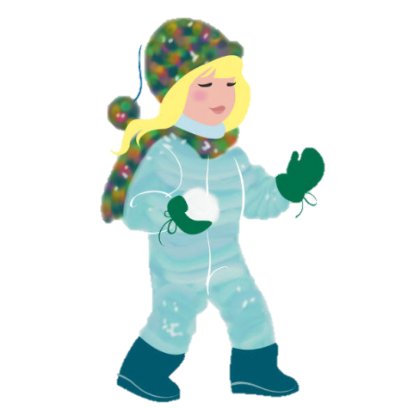



CÍL

Slide 9




Pomoz dětem dostavět sněhuláky. Doplň i,í /y, ý do slov a potom můžeš kliknutím na klobouk, koště a mrkev sněhuláky dokončit.

Slide 10
c_l
mrak_
j_novatka
kř_ž
lž_ce
ž_to
paž_tka
váh_
pon_k
koš_le
muž_
c_rkus
hr_
noc_
župan_

Slide 11


Postav si sněhuláky. Pozor!
Jeden bude složený ze slov s i/í a druhý s y/ý.

Slide 12

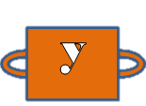
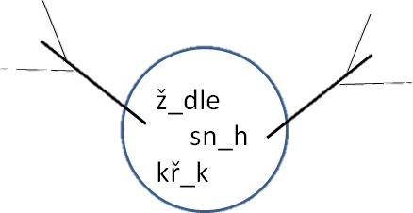
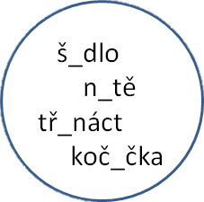
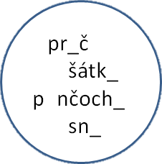
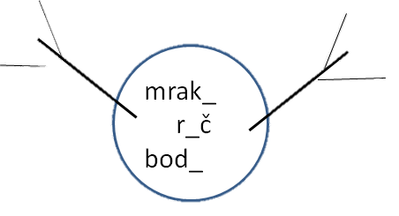

Slide 13
KONTROLA
i
y

Slide 14
Použité zdroje
vlastní tvorba
webová galerie : http://office.microsoft.com/cs-cz/images/?CTT=6&ver=14&app=powerpnt.exe

